Slide 1
S07
▶ Abrir en Google Colab
Segmentar clientes y detectar lo anómalo
Clustering (jerárquico, DBSCAN) y detección de anomalías — réplica de Liu et al. (2008)
Herramientas para la Ciencia de Datos, UPC, Facultad de Negocios
Notes:
GUION: Abrir la S07, ÚLTIMA sesión antes del examen parcial y cierre de la Unidad 1. Promesa de hoy: agrupar clientes SIN etiquetas y detectar lo anómalo, y traducir ambos en decisiones (a quién retener, qué transacción revisar). Dos caras del aprendizaje no supervisado. K-Means es prerrequisito (IA I): aquí solo se cita como punto de partida y para exhibir su límite. El método del deck: cada cifra se muestra contra su fuente y se LEE del Excel de resultados. El botón «Abrir en Colab» lleva al cuaderno de la sesión. [Jueves]

Slide 2




▶ Notebook, Índice, celda 0
MAPA DEL JUEVES — CAPÍTULOS 7.1 A 7.5
El jueves avanza en cinco capítulos
Capítulo 7.1
Capítulo 7.2
Capítulo 7.3
Capítulo 7.4 y 7.5
¿Por qué no procede segmentar de forma intuitiva ni recurrir siempre a K-Means?
¿Qué es un conglomerado y qué es una anomalía?
¿Cómo se construyen los grupos sin fijar k de antemano?
¿Cómo se mide la utilidad de una segmentación? ¿Se sostiene con datos reales? La réplica de Isolation Forest (2008)
Min 20-40
Min 40-65
Min 65-95
Min 110-180
S07 — Herramientas para la Ciencia de Datos, UPC
2 / 23
Notes:
GUION: Presentar el recorrido como un arco Contexto -> Evidencia -> Decisión, alineado con los divisores del cuaderno. Acto 1 (contexto): el límite de K-Means motiva la sesión. Acto 2 (evidencia): dos formas de agrupar sin fijar k, jerárquico (dendrograma, enlaces) y densidad (DBSCAN); entre medias, los supuestos. Acto 3 (decisión de segmentación): elegir k con la silueta y perfilar con RFM en fichas de segmento con acción. Acto 4 (decisión de riesgo): la réplica de Liu 2008, Isolation Forest frente a LOF por AUC-ROC. Dos entregas: fichas de segmento y el 1 % más anómalo. [Jueves]

Slide 3
1
El problema
Agrupar sin etiquetas y hallar lo anómalo
Notes:
GUION: Abrir el arco de contexto. Los datos rara vez traen la respuesta puesta: no hay etiqueta de 'segmento' ni de 'fraude'. Hay que descubrir la estructura solos. Dos tareas gemelas del no supervisado: agrupar lo parecido (clustering) y aislar lo raro (anomalías). Fuente: DEFINICIONES Sección 1. [Jueves, capítulo 7.1]

Slide 4

12 500
millones de US$ en fraude al consumidor (2024)
Las pérdidas crecieron 25 % en un año. Detectar lo anómalo antes de que sea pérdida se volvió urgente para el negocio.
Alloy, 2025 fraud prevention stats (16/09/2025) — las fuentes de actualidad de la sesión. Cifra externa citada, no de la réplica.
S07 — Herramientas para la Ciencia de Datos, UPC
4 / 23
Notes:
GUION: Dato de apertura para la mitad de anomalías. El fraude al consumidor superó los 12 500 millones de USD en 2024, +25 % interanual (Alloy); los deepfakes ya causan 1 de cada 20 fallos de verificación de identidad. La detección de anomalías (Isolation Forest, LOF) marca transacciones atípicas antes de que se conviertan en pérdida. En paralelo, segmentar bien decide dónde invertir el esfuerzo comercial. Esta cifra es externa (Alloy), no de la réplica. [Jueves, capítulo 7.1]

Slide 5


▶ Notebook, Sección 3, celda 11
EL CONCEPTO QUE ABRE LA SESIÓN
Clustering
DEFINICIÓN
Agrupar observaciones parecidas SIN etiqueta previa: el algoritmo descubre la estructura, no la aprende de una respuesta.
EJEMPLO
Segmentar clientes por comportamiento cuando nadie marcó de antemano a qué grupo pertenecen.
Definición: el glosario de la sesión — ISLR Sección 12.4. Aprendizaje no supervisado: sin variable respuesta.
S07 — Herramientas para la Ciencia de Datos, UPC
5 / 23
Notes:
GUION: Fijar el concepto que ancla el acto. Clustering es agrupar observaciones parecidas SIN etiqueta: nadie dice de antemano quién es 'Campeón' o 'Hibernando'; el algoritmo descubre la estructura por similitud. Es aprendizaje NO supervisado, sin variable respuesta ni término de error (por eso no tiene los supuestos del OLS). Con ese criterio se mide todo lo que sigue: ¿los grupos encontrados son reales y accionables? Fuente: DEFINICIONES Sección 1. [Jueves, capítulo 7.1]

Slide 6
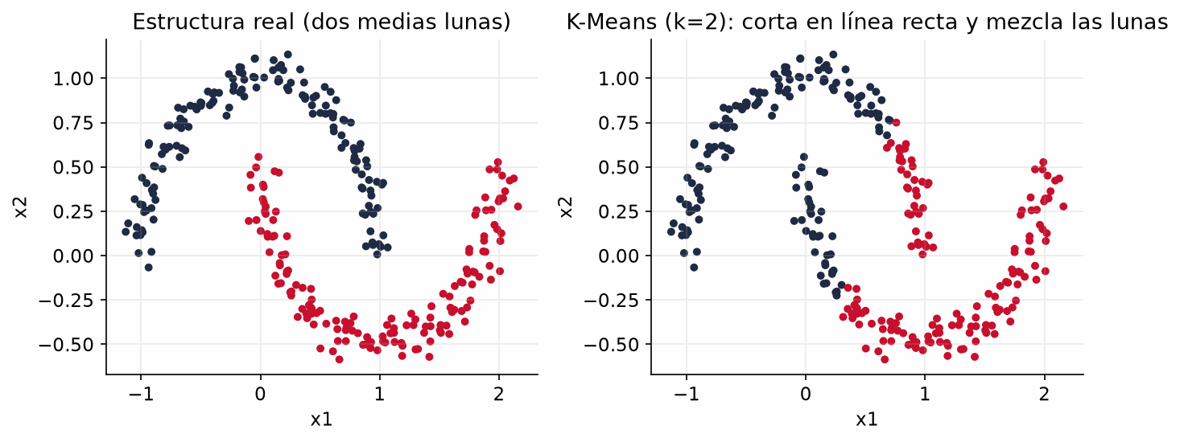
▶ Notebook, Sección 3.1, celda 11
EL LÍMITE QUE ABRE LA SESIÓN — AGRUPAR SIN ETIQUETAS
K-Means corta en recto y mezcla las lunas
K-Means solo se cita como punto de partida; NO se enseña (prerrequisito de IA I). Fuente: ISLR Sección 12.4.1; figura del cuaderno, celda 11.
S07 — Herramientas para la Ciencia de Datos, UPC
6 / 23
Notes:
GUION: Por qué no basta K-Means. K-Means exige fijar k de antemano y asume grupos ESFÉRICOS: sobre dos medias lunas 'corta en recto' y mezcla las lunas (derecha), porque impone fronteras rectas y busca formas redondas. Es el prerrequisito de IA I; aquí solo sirve de contraste para motivar los métodos que levantan esos límites: el jerárquico (no fija k) y DBSCAN (formas arbitrarias + ruido explícito). Fuente: SUPUESTOS Parte 2.1; ISLR Sección 12.4.1. [Jueves, capítulo 7.1]

Slide 7
?
¿Cómo agrupas clientes si no sabes cuántos grupos hay?
K-Means exige fijar k y asume grupos redondos. Los clientes reales no vienen etiquetados ni con forma esférica.
Notes:
GUION: Primera pausa (2 min en parejas, 2-3 respuestas). Guiar: si no se sabe cuántos segmentos hay, conviene un método que NO obligue a fijar k (jerárquico, se decide después cortando el árbol) o que descubra el número solo (DBSCAN, por densidad). Cerrar anunciando el acto 2: dos formas de agrupar sin etiquetas. [Jueves, capítulo 7.1]

Slide 8
2
Agrupar sin etiquetas
Jerarquía y densidad: dos caminos
Notes:
GUION: Abrir el desarrollo. Dos caminos para agrupar sin fijar k de entrada: por JERARQUÍA (fusionar lo más parecido y leer un árbol, el dendrograma) y por DENSIDAD (zonas densas separadas por vacíos, con ruido explícito). Antes, el código que elige k con la silueta. [Jueves, capítulo 7.2]

Slide 9

▶ Notebook, Sección 3.6, celda 35
DETECCIÓN DE ANOMALÍAS — MARCAR LO QUE SE DESVÍA DE LA NORMA
Isolation Forest aísla; LOF mira la densidad local
Isolation Forest — aísla (Liu 2008)
Aísla cada punto con cortes al azar: una anomalía se separa en pocos pasos. Rápido, escala.
Local Outlier Factor (Breunig 2000)
Compara la densidad de cada punto con la de sus vecinos; si vive mucho más ralo, es atípico.
AUC-ROC — la métrica que compara
Resume la curva ROC: 0,5 es azar y 1,0 es perfecto; compara detectores sin fijar umbral.
S07 — Herramientas para la Ciencia de Datos, UPC
9 / 23
Notes:
GUION: Definir detección de anomalías: marcar los pocos puntos que se desvían de la norma, sin etiquetas. Dos paradigmas opuestos. Isolation Forest INVIERTE la lógica: en vez de modelar lo normal, aísla lo raro con cortes aleatorios (las anomalías se separan en pocos pasos); es lineal y escala a millones. LOF mira densidad LOCAL: un punto es atípico si vive en zona mucho más rala que sus vecinos (LOF >> 1). Se comparan con AUC-ROC, que resume el ordenamiento sin fijar umbral y no se ve distorsionado por el desbalance. Fuente: DEFINICIONES Sección 8-10. [Jueves, capítulo 7.2]

Slide 10
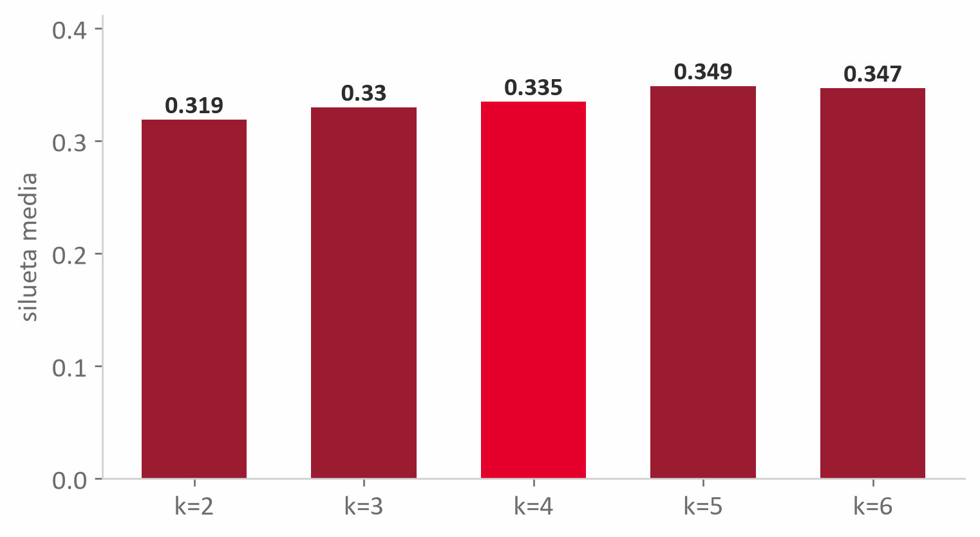

▶ Notebook, Sección 5d, celda 56
SILUETA: COHESIÓN FRENTE A SEPARACIÓN, EN [−1, 1] — ROUSSEEUW (1987)
La silueta apenas sube: se elige k=4 por negocio
Lectura de negocio
k=5 da la silueta máxima (0,349), pero 0,335 en k=4 es casi igual: cuatro segmentos son más accionables. La métrica informa, no decide sola.
Silueta media por k (enlace Ward), Online Retail II — resultados/S07_resultados.xlsx!clustering (C2:C6); celda 56.
S07 — Herramientas para la Ciencia de Datos, UPC
10 / 23
Notes:
GUION: Definir la silueta: para cada punto compara su cohesión (distancia media a su grupo) con su separación (distancia al grupo vecino), en el rango [−1, 1]; cerca de +1 = bien asignado, 0 = frontera, negativa = mal asignado. Se prueban varios k y se identifica el máximo: aquí k=5 (0,349), pero k=4 (0,335) es casi idéntico y la curva es plana (estructura débil, 0,32-0,35). Se elige k=4 por accionabilidad comercial (RFM clásico de 4 segmentos). Lección clave: la métrica INFORMA, no decide sola. A n=140, estas siluetas (0,32-0,35) son estimadores con incertidumbre: la diferencia entre k contiguos cae dentro de su banda de estabilidad (bootstrap/submuestreo), no se leen como puntos fijos a cuatro decimales. Fuente: SUPUESTOS Parte 2.2 y 6.1; clustering C2:C6. [Jueves, capítulo 7.4]

Slide 11
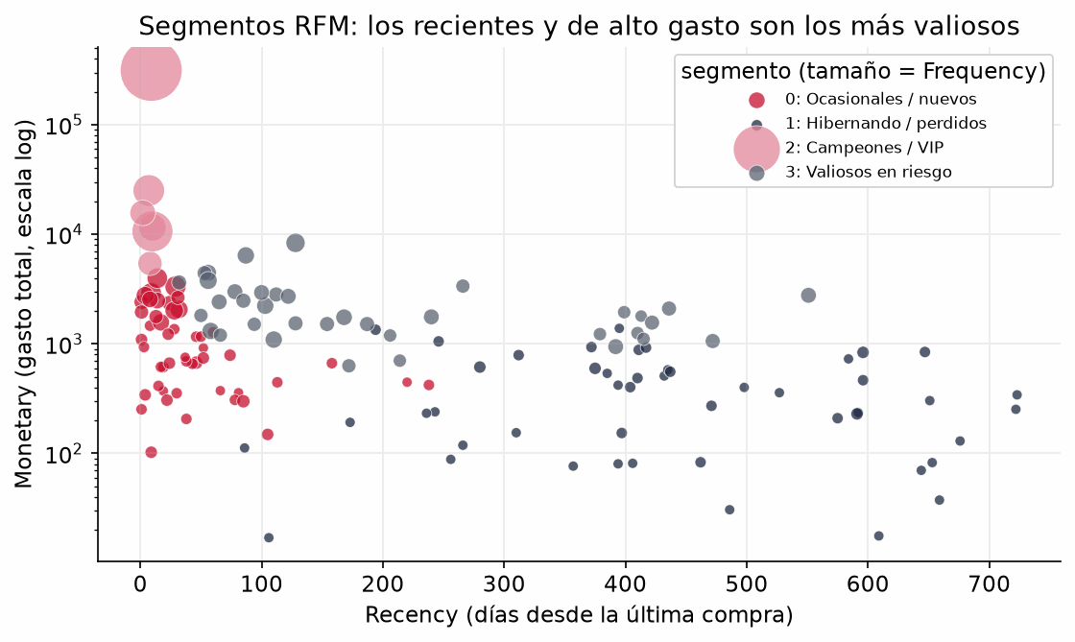
▶ Notebook, Sección 5g, celda 64
RFM: RECENCY, FREQUENCY, MONETARY — HUGHES (1994)
RFM: los recientes y de alto gasto valen más
Lectura de negocio
Cuatro segmentos sobre R-F-M estandarizado. Arriba a la izquierda, los Campeones: compran hace poco y gastan mucho.
Segmentación RFM de 140 clientes (Online Retail II) — resultados/S07_resultados.xlsx!rfm_segmentos; celda 64.
S07 — Herramientas para la Ciencia de Datos, UPC
11 / 23
Notes:
GUION: Definir RFM, la forma más extendida y de menor costo de segmentar: resume a cada cliente en tres cifras del historial transaccional — Recency (días desde la última compra), Frequency (nº de pedidos) y Monetary (gasto total). Se estandariza (si no, Monetary domina a Frequency) y se clusteriza. El scatter muestra 4 segmentos: los recientes y de alto gasto (arriba-izquierda) son los más valiosos; el eje Monetary va en escala log y el tamaño del punto es la Frequency. Fuente: DEFINICIONES Sección 6; rfm_segmentos. Nota de honestidad: el número de cluster_id (0,1,2,3) es ARBITRARIO entre ejecuciones de sklearn/orden — aquí el 2 es Campeones/VIP, pero eso no es comparable con otra ejecución; lo que sí se comparte entre ejecuciones es el NOMBRE del segmento y su perfil. Certificado en perfiles_cluster!nota_arbitrariedad. [Jueves, capítulo 7.4]

Slide 12
▶ Notebook, Sección 5b-5d, celda 52
ASÍ SE HACE — CLUSTERING JERÁRQUICO Y ELECCIÓN DE K
Recorrer k con Ward y dejar que la silueta decida
▸ Qué hace: aplica log1p + estandariza R-F-M (evita que Monetary domine) y recorre k=2..6 con Ward; pica en k=5 (0,349), casi plana.
CÓDIGO REAL DEL CUADERNO
Z = StandardScaler().fit_transform(
np.log1p(rfm[["Recency", "Frequency", "Monetary"]]))
for k in range(2, 7):
etq = AgglomerativeClustering(n_clusters=k,
linkage="ward").fit_predict(Z)
sil = silhouette_score(Z, etq) # cohesion vs. separacion
print(k, round(sil, 4)) # k=5 -> 0.3493 (maximo)
notebook celdas 51-52 (log1p + StandardScaler) y 56 (bucle de silueta por k) — resultados/S07_resultados.xlsx!clustering (C2:C6).
S07 — Herramientas para la Ciencia de Datos, UPC
12 / 23
Notes:
GUION: Mostrar que segmentar es pocas líneas. Primero se aplica log1p y se estandariza R-F-M (celda 52): sin el log, Monetary (colas largas) seguiría dominando aun estandarizado; sin StandardScaler, Monetary dominaría a Frequency y Recency y los grupos serían rangos de gasto disfrazados. Luego (celda 56) se recorre k de 2 a 6 con AgglomerativeClustering(linkage='ward') y se mide cada partición con silhouette_score. La silueta pica en k=5 (0,349) pero es casi plana; por eso la elección final es de negocio, no de la métrica (acto 3). Fuente: notebook celdas 51-52 y 56; clustering C2:C6. [Jueves, capítulo 7.3]

Slide 13
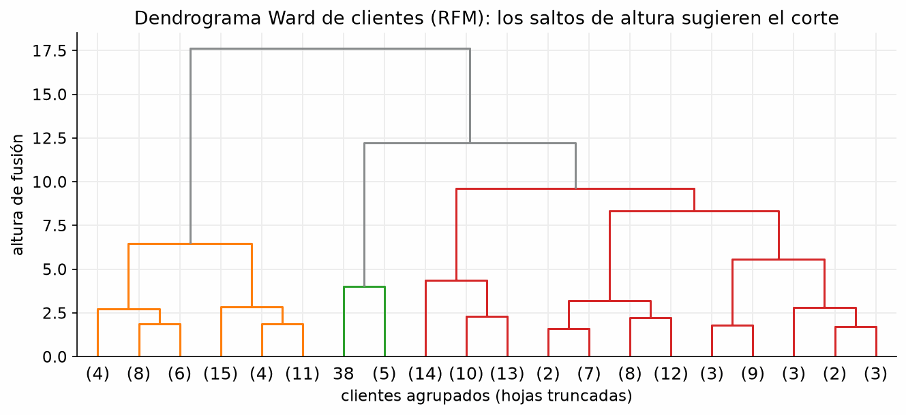
▶ Notebook, Sección 5c, celda 54
CLUSTERING JERÁRQUICO, DENDROGRAMA, ISLR SECCIÓN 12.4.2
El dendrograma revela los segmentos sin fijar k
Lectura de negocio
Cada fusión sube a la altura de su disimilitud; se corta en el salto grande. Solo la ALTURA informa.
Jerárquico aglomerativo Ward sobre RFM (Online Retail II) — figura del cuaderno, celda 54.
S07 — Herramientas para la Ciencia de Datos, UPC
13 / 23
Notes:
GUION: Definir el jerárquico aglomerativo: empieza con cada cliente como su propio grupo y fusiona los dos más cercanos, hasta uno solo. El dendrograma resume ese proceso: la ALTURA de cada fusión es la disimilitud a la que se unieron. Se decide k DESPUÉS, cortando donde hay un 'salto de altura' grande (el equivalente jerárquico del codo). Error frecuente: leer la posición horizontal de las hojas, que es en parte arbitraria; solo importa la altura. Fuente: INTERPRETACION_RESULTADOS Sección 1; SUPUESTOS Parte 3.2. [Jueves, capítulo 7.3]

Slide 14


▶ Notebook, Sección 3.2, celda 15
MÉTODOS DE ENLACE — WARD (1963), JASA 58(301)
El enlace decide la forma y el número de segmentos
Single (mínimo)
Une los dos puntos más cercanos; capta cadenas alargadas, pero es frágil al ruido.
Complete (máximo)
Une por los puntos más lejanos; da grupos compactos y de diámetro parecido.
Average (promedio)
Promedia las distancias entre grupos; un compromiso entre single y complete.
Ward (varianza mínima)
Minimiza la varianza interna; grupos equilibrados, el enlace preferido para segmentar clientes.
S07 — Herramientas para la Ciencia de Datos, UPC
14 / 23
Notes:
GUION: El 'enlace' define la distancia ENTRE dos grupos (no entre dos puntos) y determina qué par se fusiona. Cambia la forma y el número aparente de segmentos: single revela formas irregulares pero encadena y sufre el ruido; complete y average son intermedios; Ward da segmentos equilibrados, ideales para repartir presupuesto de marketing, y es el más usado en segmentación de clientes (el que produce el dendrograma anterior). Elegir el enlace es una decisión de negocio, no solo técnica. Fuente: DEFINICIONES Sección 3; SUPUESTOS Parte 3.1. [Jueves, capítulo 7.3]

Slide 15

▶ Notebook, Sección 3.3, celda 19
DBSCAN, DENSIDAD Y RUIDO, ESTER ET AL. (1996), KDD-96
DBSCAN separa lo denso del ruido sin fijar k
Núcleo (core)
Tiene al menos min_samples vecinos dentro del radio eps: vive en zona densa.
Frontera (border)
Cae dentro del eps de un núcleo, pero no es núcleo él mismo.
Ruido (etiqueta −1)
Ni núcleo ni frontera: queda fuera de todo grupo; es candidato a anomalía.
S07 — Herramientas para la Ciencia de Datos, UPC
15 / 23
Notes:
GUION: DBSCAN define un cluster como una región densa separada de otras por zonas vacías. Usa dos parámetros: eps (radio de vecindad) y min_samples (puntos mínimos para considerar densa la zona). Tres ventajas sobre K-Means: descubre el número de grupos solo, halla formas arbitrarias y SEPARA el ruido (etiqueta −1) en vez de forzarlo a un grupo. Ese −1 es el puente hacia la detección de anomalías. Cuidado: el −1 es AUSENCIA de cluster, no 'un cluster más'. Fuente: DEFINICIONES Sección 4; SUPUESTOS Parte 4. [Jueves, capítulo 7.3]

Slide 16
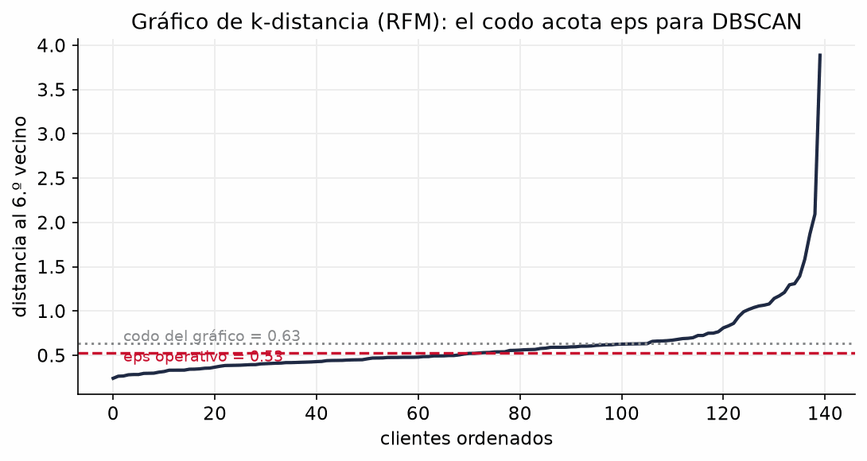
▶ Notebook, Sección 5e, celda 59
ELEGIR EPS EN EL CODO DE LA K-DISTANCIA — DRILL 1
El codo de la k-distancia fija eps en 0,53
Lectura de negocio
Sobre los clientes RFM, eps 0,53 halla 3 grupos y aparta 39 como ruido (silueta 0,318, sin el ruido).
k-distancia de RFM (Online Retail II); eps del codo 0,63 -> operativo 0,53 — resultados/S07_resultados.xlsx!clustering (B7, C7, D7, E7); celda 59.
S07 — Herramientas para la Ciencia de Datos, UPC
16 / 23
Notes:
GUION: Cómo se fija eps (drill 1): se ordena la distancia de cada punto a su k-ésimo vecino (k = min_samples) y se grafica; el 'codo' marca la frontera entre zonas densas y ralas. En RFM el codo del gráfico cae en 0,63 y se afina a 0,53 recorriendo la rejilla completa de 7 valores (0,33 a 0,63 en pasos de 0,05; hoja dbscan_grid_eps), balanceando silueta razonable y ruido moderado. Con eps=0,53 y min_samples = 6, DBSCAN halla 3 grupos y asigna 39 clientes a ruido (28 %), con silueta 0,318 calculada SIN el ruido. Diagnóstico: 40-60 % de ruido = eps muy pequeño; un único grupo de gran tamaño = eps muy grande. Fuente: SUPUESTOS Parte 4.1; clustering B7-E7; dbscan_grid_eps. [Jueves, capítulo 7.3]

Slide 17
?
El −1 de DBSCAN: ¿ruido para limpiar o cliente para investigar?
Los puntos que ningún grupo reclama pueden ser errores de datos... o los casos más interesantes: el puente hacia la detección de anomalías.
Notes:
GUION: Segunda pausa. Provocar: el mismo punto −1 puede ser un dato sucio (a limpiar) o el cliente/transacción raro que más importa (a investigar). No hay respuesta única; depende del objetivo de negocio. Cerrar: para decidir 'cuántos grupos y quiénes son' hacen falta una métrica (silueta) y un modelo de negocio (RFM), el acto 3; y antes, los supuestos. [Jueves, capítulo 7.3]

Slide 18
4
Lo raro importa
Isolation Forest vs. LOF: la réplica de Liu 2008
Notes:
GUION: Abrir el último acto y la réplica del paper. De agrupar lo parecido a aislar lo raro. Se comparan dos paradigmas sobre datos reales con la métrica del paper (AUC-ROC): Isolation Forest (Liu, Ting & Zhou 2008) frente a LOF (Breunig et al. 2000). [Jueves, capítulo 7.5]

Slide 19
“
Este artículo propone un método basado en modelo fundamentalmente distinto, que aísla explícitamente las anomalías en vez de perfilar los puntos normales.
— Liu, Ting y Zhou, 2008 — resumen del artículo (ICDM 2008, p. 413)
Notes:
GUION: Detenerse aquí antes de cualquier número. El paper NO se propuso 'detectar mejor': se propuso DEJAR DE PERFILAR lo normal. Hasta 2008 un detector construía primero un perfil de la normalidad y marcaba lo que no encajaba; los autores le ponen nombre a los dos defectos de ese paradigma (p. 413): el detector está optimizado para DESCRIBIR lo normal, no para ENCONTRAR lo anómalo —de ahí demasiadas falsas alarmas o demasiadas anomalías sin detectar—, y su coste computacional lo confina a pocos datos y pocas dimensiones. El primero es un defecto de adecuación al objetivo; el segundo, de escala. Por eso la contribución se mide siempre en DOS dimensiones a la vez, AUC y segundos, nunca en una sola. Preguntar al aula: 'si el detector describe bien lo normal, ¿por qué no basta con eso para encontrar lo raro?'. Fuente: REPLICACION_PAPER.md Sección 0.1. [Jueves, capítulo 7.5]

Slide 20
QUÉ PREGUNTABA EL PAPER Y POR QUÉ USÓ LO QUE USÓ
Ninguna de sus decisiones fue casual
1
2
3
Por qué aislar y no perfilar
Por qué cortes al azar y no distancias
Por qué una muestra PEQUEÑA
Las anomalías son POCAS y DIFERENTES: separarlas del resto cuesta menos trabajo que separar un punto normal. Y ese trabajo se puede medir.
Sin distancias ni densidades desaparece el mayor coste del estado del arte. Y lo verificaron antes: 12 cortes para aislar un punto normal, 4 para una anomalía.
Con demasiados datos aparecen el swamping y el masking. Del barrido proceden los dos únicos parámetros del método: ψ = 256 y t = 100 árboles.
Rechaza el paradigma, no lo mejora
Por eso iForest no exige estandarizar
Menos datos detectan mejor
Decisiones metodológicas documentadas en el original: REPLICACION_PAPER Sección 0.3 (Liu, Ting y Zhou 2008, pp. 413-418).
S07 — Herramientas para la Ciencia de Datos, UPC
20 / 23
Notes:
GUION: Este es el slide que enseña a ELEGIR un método, no solo a aplicarlo. Recorrer las tres tarjetas y detenerse en la tercera: es la decisión más contraintuitiva del artículo y está enunciada como tal —al contrario que los métodos existentes, donde una muestra grande es más deseable, el método de aislamiento funciona mejor cuando la muestra se mantiene pequeña (p. 416)—. La razón son dos patologías con nombre propio: el swamping (puntos normales muy próximos a una anomalía que se marcan por error) y el masking (un grupo de anomalías tan denso que se encubre a sí mismo); ambas son consecuencia de DEMASIADOS datos para el propósito de detectar. Y el mecanismo tampoco se supuso: se midió. Sobre la gaussiana de 135 puntos del propio artículo, aislar un punto normal exigió doce particiones y una anomalía solo cuatro (12,82 frente a 4,02 con mil árboles, pp. 414-415). Cerrar con la consecuencia práctica que ya se aplicó en el laboratorio: como iForest no usa distancias, es invariante a la escala; LOF, que sí las usa, obliga a estandarizar antes de nada. Fuente: REPLICACION_PAPER.md Sección 0.2 y 0.3. [Jueves, capítulo 7.5]

Slide 21
▶ Notebook, Sección 4, celda 44
ASÍ SE HACE — EL DETECTOR POR DENTRO (Ψ=256, T=100)
Isolation Forest aísla lo raro con cortes al azar
▸ Qué hace: aísla con cortes al azar y ordena por rareza: AUC = 0,869 en Mammography. Con el score sin negar caería a ≈ 1 − 0,869.
CÓDIGO REAL DEL CUADERNO
iforest = IsolationForest(n_estimators=100, max_samples=256,
contamination="auto", random_state=42)
iforest.fit(X)
score = -iforest.score_samples(X) # NEGAR: alto = mas anomalo
auc = roc_auc_score(y, score) # 0.8689 en Mammography
# guardarrail FORMAL (celda 78): assert rec_sin_negar < 0.5
notebook celda 44 (iForest + LOF + AUC con score negado; el diagnóstico se imprime, sin assert) — el assert real del guardarraíl vive en la celda 78, umbral 0.5 — resultados/S07_resultados.xlsx!anomalias_iforest (B2) — !guardarrail.
S07 — Herramientas para la Ciencia de Datos, UPC
21 / 23
Notes:
GUION: El detector en seis líneas, con los parámetros del paper (max_samples=256, n_estimators=100) y semilla fija porque los cortes son aleatorios. iForest da un score continuo; score_samples devuelve 'más alto = más NORMAL', así que se NIEGA para que 'más alto = más anómalo' antes de pasarlo a roc_auc_score. Resultado operativo: AUC 0,869 en Mammography. El guardarraíl es la clave de la sesión: el AUC con el score SIN negar debe resultar ≈ 1 − 0,869 (≈ 0,13); si se obtiene 0,13 cuando se esperaba 0,87, es un error de orientación, no un mal detector. La celda 44 solo IMPRIME ese diagnóstico; el assert FORMAL del guardarraíl (umbral 0.5) vive en la celda 78. Fuente: SUPUESTOS Parte 5.2 y 5.4; celdas 44 y 78. [Jueves, capítulo 7.5]

Slide 22
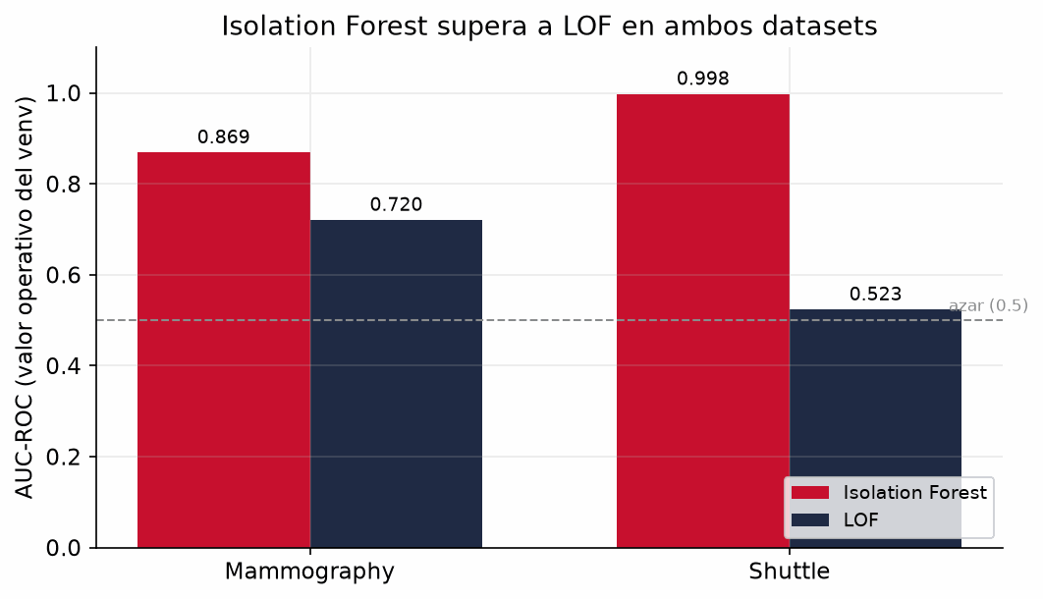

▶ Notebook, Sección 6, Fig 1, celda 73
RÉPLICA — AUC-ROC EN MAMMOGRAPHY Y SHUTTLE (VALOR DEL VENV)
Isolation Forest supera a LOF: 0,869 vs. 0,720
Lectura de negocio
iForest ordena mejor las anomalías (0,869 frente a 0,720) y roza lo perfecto en Shuttle (0,998). El aislamiento supera a la densidad local.
En el paper: Liu, Ting & Zhou (2008), Isolation Forest — ICDM 2008, Tabla 3 (ψ=256, t=100)
Valor OPERATIVO del venv (Excel!anomalias_iforest B2-B4, random_state=42). Benchmark publicado Liu 2008 ETIQUETADO: iForest 0,86/1,00, LOF 0,67.
S07 — Herramientas para la Ciencia de Datos, UPC
22 / 23
Notes:
GUION: El núcleo de la réplica. Sobre Mammography (2,32 % de anomalías), Isolation Forest logra AUC 0,869 y LOF 0,720: iForest ordena mejor. Sobre Shuttle, iForest roza lo perfecto (0,998), mientras LOF apenas supera el azar (0,523): el rendimiento DEPENDE del dataset. Regla dura del curso: el número de la sesión es el OPERATIVO del venv; el 0,86 de Liu 2008 se cita ETIQUETADO como benchmark publicado (Tabla 3, ψ=256, t=100), nunca como propio. Estos AUC son estimadores PUNTUALES: al comunicarlos, acompañarlos de su banda de incertidumbre (SE de DeLong/bootstrap ≈ 0,01-0,015 en Mammography), no como cifra exacta a cuatro decimales; la brecha iForest ≫ LOF (Δ ≈ 0,15) la supera holgadamente. Conclusión robusta: iForest supera a LOF en detección global. Fuente: REPLICACION_PAPER Sección 4-7; anomalias_iforest B2-B4. [Jueves, capítulo 7.5]

Slide 23
BIBLIOGRAFÍA (5 EN TOTAL, VER NOTAS)
Tres lecturas anclan el clustering y las anomalías
1
Isolation Forest
Liu, Ting & Zhou (2008) — Proc. IEEE ICDM — paper de la réplica; AUC-ROC como métrica.
2
LOF: Identifying Density-Based Local Outliers
Breunig, Kriegel, Ng & Sander (2000) — ACM SIGMOD — el contraste por densidad local.
3
Silhouettes: validación del análisis de clusters
Rousseeuw (1987) — J. Comp. Appl. Math. 20 — elegir y evaluar el número de grupos.
S07 — Herramientas para la Ciencia de Datos, UPC
23 / 23
Notes:
GUION: Bibliografía de la sesión, cinco lecturas en total. Liu 2008 (Isolation Forest) es el paper de la réplica; Breunig 2000 (LOF) el contraste; Rousseeuw 1987 define la silueta — las tres en pantalla. Las otras dos, solo aquí: Ester, Kriegel, Sander & Xu (1996, KDD-96) funda DBSCAN (clustering por densidad y ruido); James, Witten, Hastie & Tibshirani, ISLR cap. 12.4 (2021) es la lectura base de jerárquico y dendrograma. Ward (1963) se citó en los enlaces. Todos con PDF libre o enlace en BIBLIOGRAFIA_ALUMNOS.md y en el cuaderno. [Jueves]

